Slide 1
TWÓJ WPŁYW
NA ZDROWIE ROŚLIN
Ewa Półtorak
Główny Inspektorat Ochrony Roślin i Nasiennictwa,
Biuro Nadzoru Fitosanitarnego i Współpracy Międzynarodowej
Bydgoszcz, 8 maja 2024 r.

Slide 2
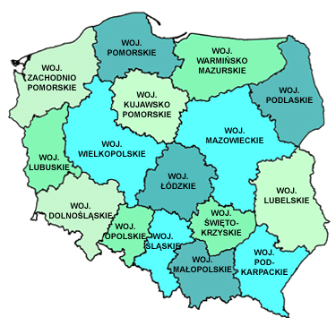
Państwowa Inspekcja Ochrony Roślin i Nasiennictwa
PIORiN – krajowa, urzędowa organizacja odpowiedzialna za ochronę roślin w Polsce
Główny Inspektorat Ochrony Roślin i Nasiennictwa
Centralne Laboratorium
Wojewódzkie Inspektoraty Ochrony Roślin i Nasiennictwa
16 WIORiN
254 Oddziały
16 Oddziałów Granicznych

Slide 3
Czynniki wzrostu zagrożeń fitosanitarnych
Globalizacja i intensyfikacja wymiany handlowej produktów roślinnych - dynamiczny rozwój obrotu handlowego:
nowe, różnorodne towary roślinne,
nowe, „egzotyczne” źródła pochodzenia przesyłek,
zwiększona liczba sprzedawanych towarów roślinnych,
nowe formy sprzedaży towarów – sprzedaż przez Internet,
import towarów - agrofagi regulowane i nieregulowane – potencjalne zagrożenie fitosanitarne dla kraju.
Wzrost turystyki:
wzrost liczby osób podróżujących,
nowe, egzotyczne kierunki turystyczne.

Slide 4
Czynniki wzrostu zagrożeń fitosanitarnych
Zmiany klimatyczne oraz inne czynniki:
wzrost globalnych średnich temperatur powietrza, oceanów, topnienie śniegu, lodu oraz podnoszenie się poziomu mórz,
wydłużony okres wegetacji, wzrost wolumenu produkcji nasiennej,
więcej pokoleń agrofagów,
bardziej sprzyjające warunki do zadomowienia się „egzotycznych” gatunków agrofagów w dotychczas chłodnych warunkach,
przenoszenie upraw roślin do innych rejonów świata (tańsza siła robocza),
rośliny do sadzenia z podłożem glebowym – najwyższy poziom zagrożenia,
wzrastające zainteresowanie roślinami egzotycznymi wśród amatorów – ogrodników.

Slide 5
Agrofagi, które mogą stanowić zagrożenie
Lista agrofagów kwarantannowych dla państw członkowskich Unii Europejskiej, w tym dla Polski:
agrofagi, których występowania nie stwierdzono na terytorium UE,
agrofagi, których występowanie stwierdzono na terytorium UE,
w tym: lista agrofagów priorytetowych – agrofagi, które mogą stanowić szczególne zagrożenie dla UE.

Slide 6
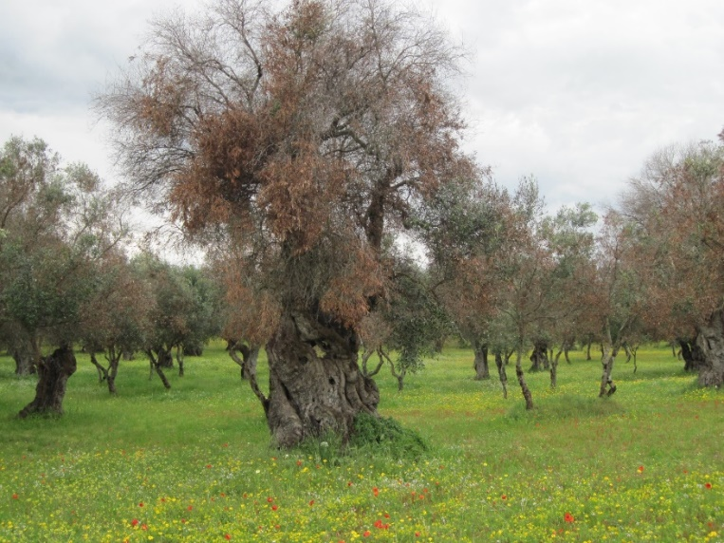
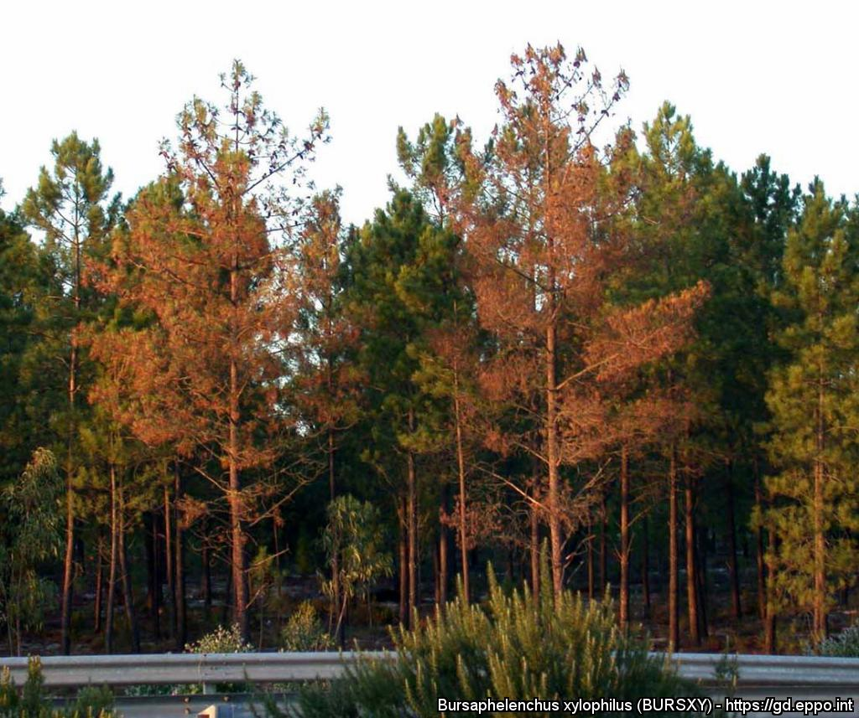
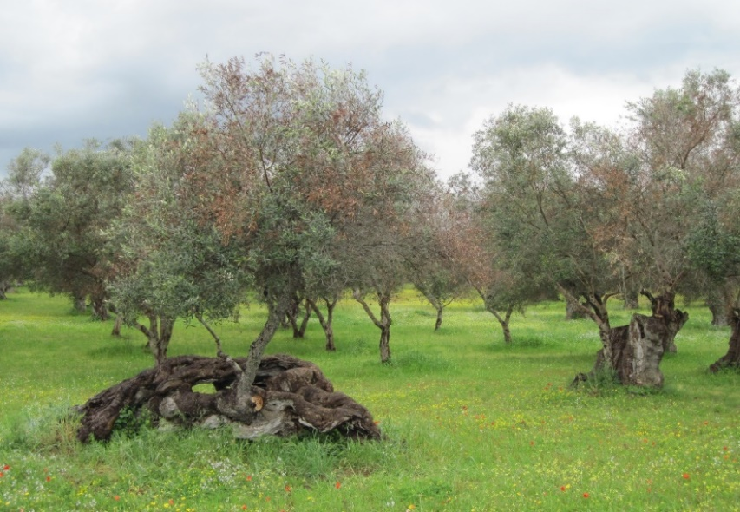
Xylella fastidiosa
Bursaphelenchus xylophilus

Slide 7
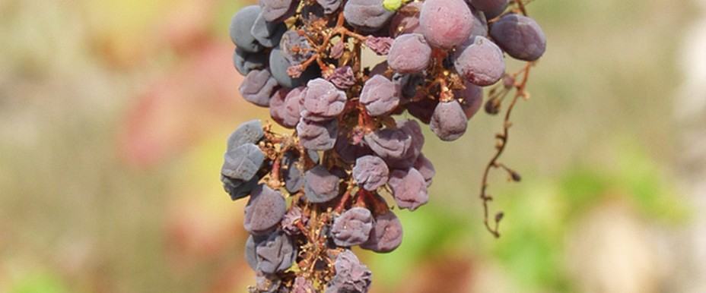
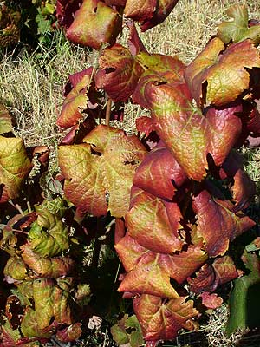
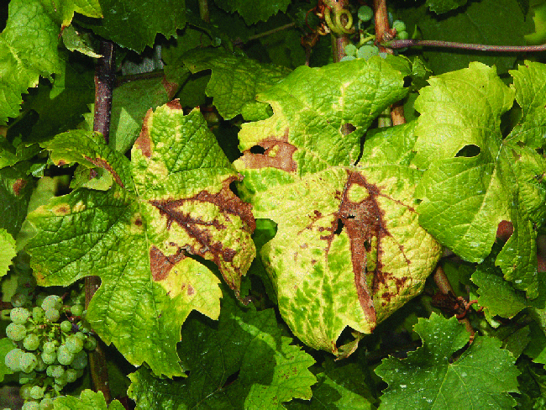
Grapevine flavescence doree phytoplasma

Slide 8
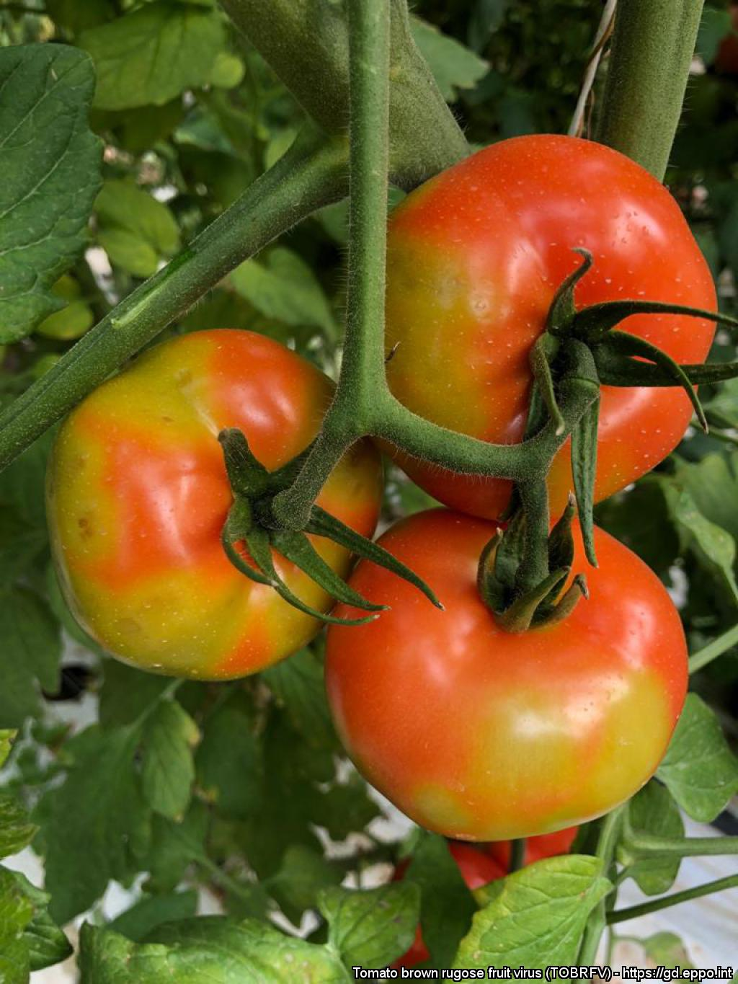
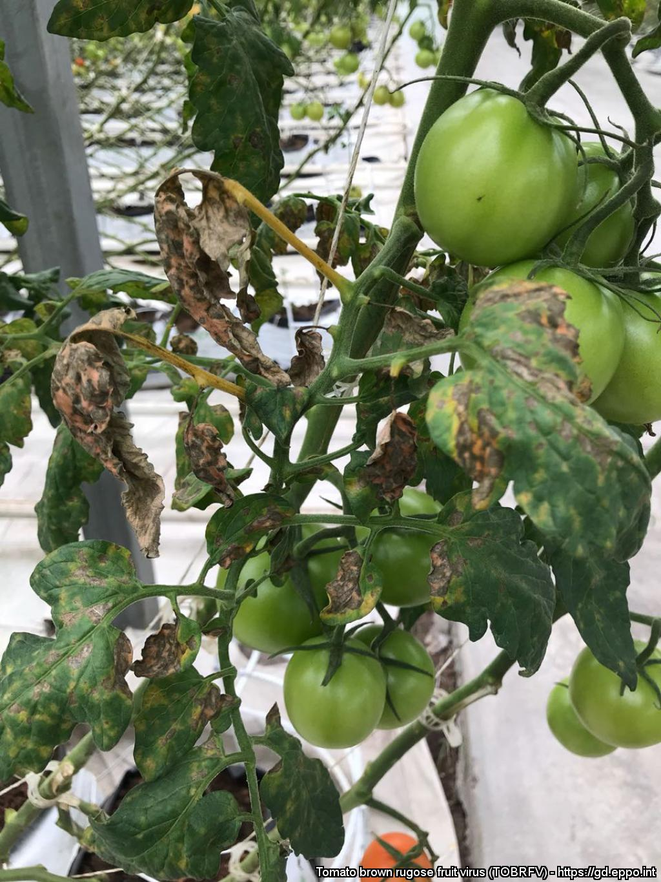
Tomato brown rugose fruit virus

Slide 9
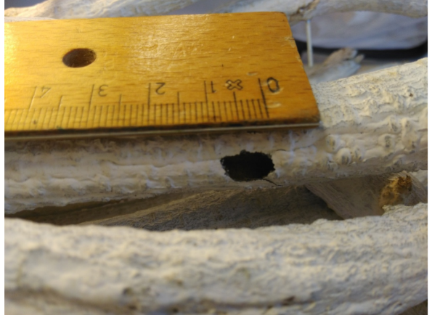
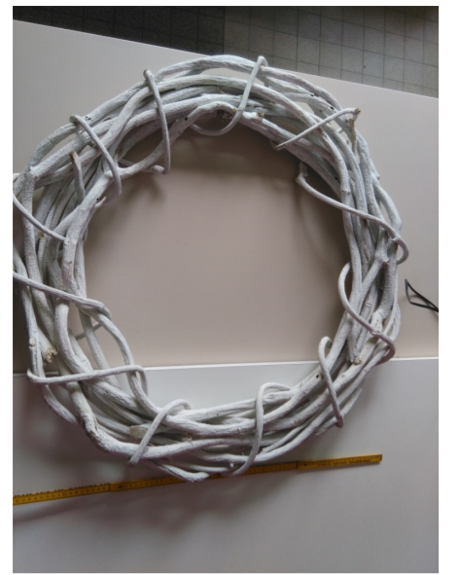
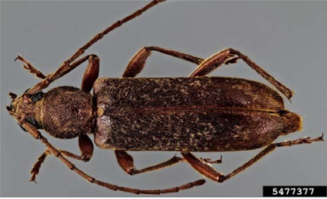
Trichoferus campestris

Slide 10
Jak zapobiegać?
Działania PIORiN:
Przepisy prawa, określają m.in. :
listę agrofagów kwarantannowych,
listę towarów zakazanych,
wymogi szczególne dla określonego materiału roślinnego,
obowiązek wykonywania określonych działań kontrolnych:
konieczność prowadzenia ciągłych działań doraźnych i zapobiegawczych,
dostosowywanie kierunków i metod działań do nowych zagrożeń,
eksport – kontrola towarów roślinnych, zgodnie z przepisami kraju przeznaczenia – pod kątem agrofagów kwarantannowych i innych wymagań fitosanitarnych,
ujednolicenie w UE procedury kontrolnej towarów importowanych (wspólny system informatyczny, współdziałanie ze służbą celną),
dokumenty, które należy dołączyć do przesyłek materiału roślinnego,
właściwe oznakowanie materiału roślinnego.

Slide 11
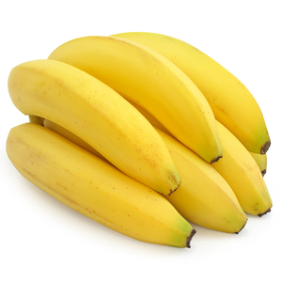
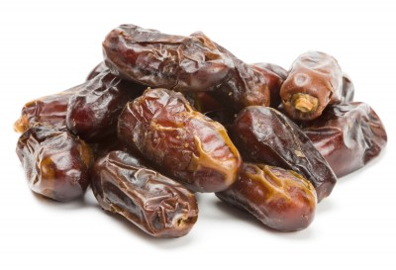
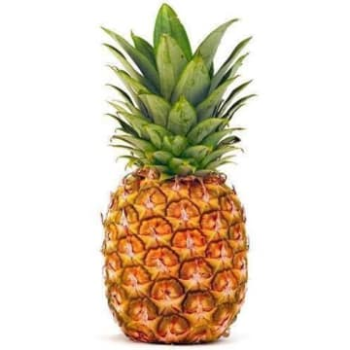
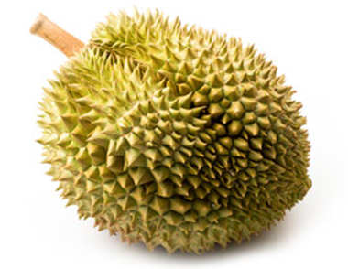
Towary, które mogą być wprowadzane bez ograniczeń
ŚWIADECTWA FITOSANITARNEGO NIE WYMAGAJĄ OWOCE
Musa L.
Phoenix dactylifera L.
Cocos nucifera L.
Ananas comosus (L.) Merrill
Durio zibethinus Murray

Slide 12
Towary, które mogą być wprowadzane po spełnieniu określonych wymagań
Zasady wprowadzania określonych towarów na własny użytek przez osoby prywatne w bagażu podróżnym oraz jako przesyłki pocztowe, kurierskie, w tym przy zakupie przez Internet:
rośliny, inne niż do sadzania: np. świeże owoce (inne niż wskazane na poprzednim slajdzie), świeże warzywa, kwiaty cięte, liście:
zaopatrzenie w świadectwo fitosanitarne,
wprowadzane przez dowolne przejście graniczne,
rośliny przeznaczone do sadzania: np. rośliny doniczkowe, nasiona do siewu, sadzonki, kłącza, cebule:
zaopatrzenie w świadectwo fitosanitarne,
wprowadzane przez przejścia wyznaczone do granicznej kontroli fitosanitarnej
podlegają granicznej kontroli fitosanitarnej.
Szczegółowe informacje można znaleźć na stronie Internetowej www.piorin.gov.pl

Slide 13
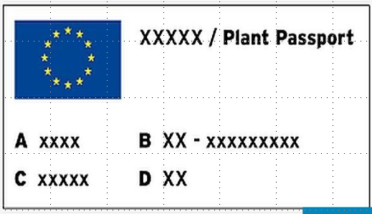
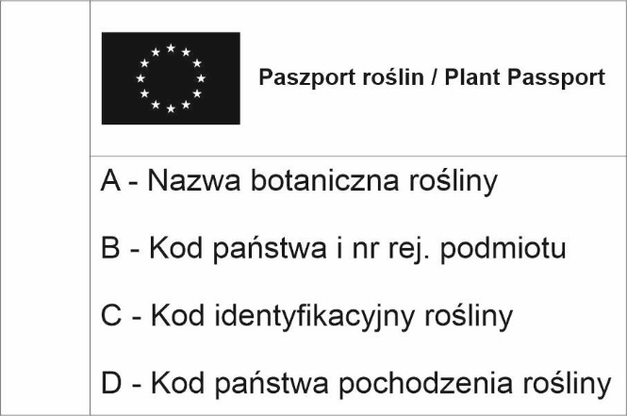
Paszport roślin
poświadcza, że określony materiał roślinny jest wolny od agrofagów kwarantannowych i spełnia określone wymagania,
dokument dołączany przy przemieszczaniu materiału roślinnego w obrębie UE,
treść i format określony w przepisach prawa.

Slide 14
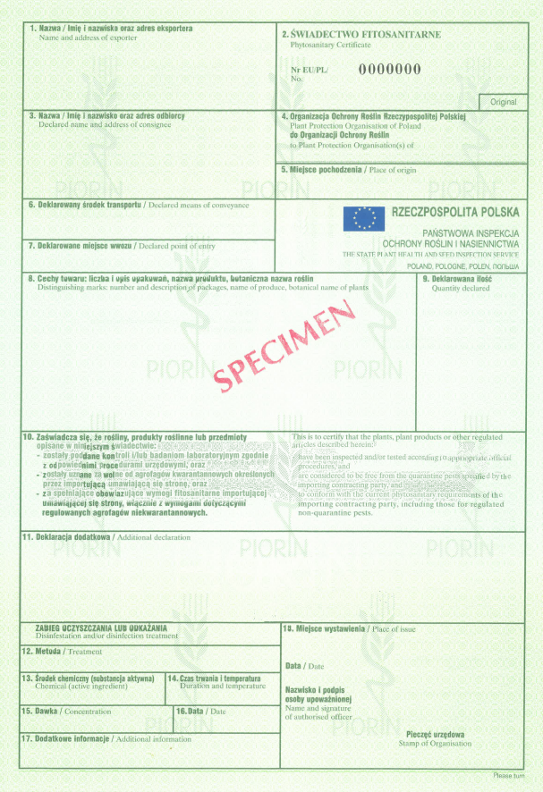
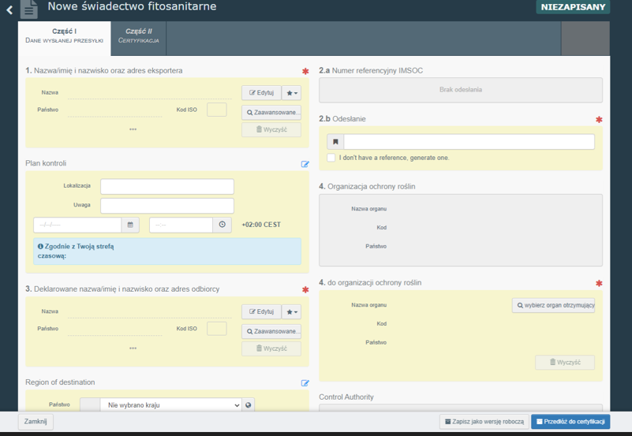
Świadectwo fitosanitarne
poświadcza, że określony materiał roślinny jest wolny od agrofagów kwarantannowych i spełnia określone wymagania państwa trzeciego (w eksporcie poza UE) lub wymagania fitosanitarne UE (w imporcie do UE),
dokument dołączany przy eksporcie/imporcie materiałem roślinnym pomiędzy państwami trzecimi (spoza UE) a UE,
treść określona w przepisach prawa,
elektroniczne świadectwa fitosanitarne.

Slide 15
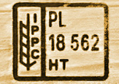
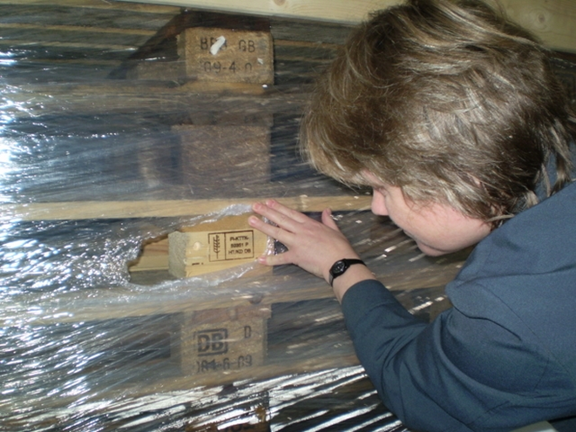
Oznakowanie drewnianego materiału opakowaniowego

Slide 17
Jak zapobiegać?
Działania dotyczące każdego z nas:
kupuj rośliny o znanym statusie fitosanitarnym – z odpowiednimi dokumentami,
kupując rośliny przez Internet – kupuj zawsze z paszportem roślin lub świadectwem fitosanitarnym,
nie kupuj roślin z nieznanego źródła pochodzenia,
nie przywoź roślin z innych państw w tzw. „kieszeni”,
kiedy zauważysz niepokojące objawy na roślinach lub występowanie nieznanego (podejrzanego) agrofaga - zgłoś ten fakt do Wojewódzkiego Inspektoratu Ochrony Roślin i Nasiennictwa,
gdzie jesteśmy:
piorin.gov.pl x.com/pioringovpl facebook.com/pioringovpl instagram.com/pioringovpl

Slide 18
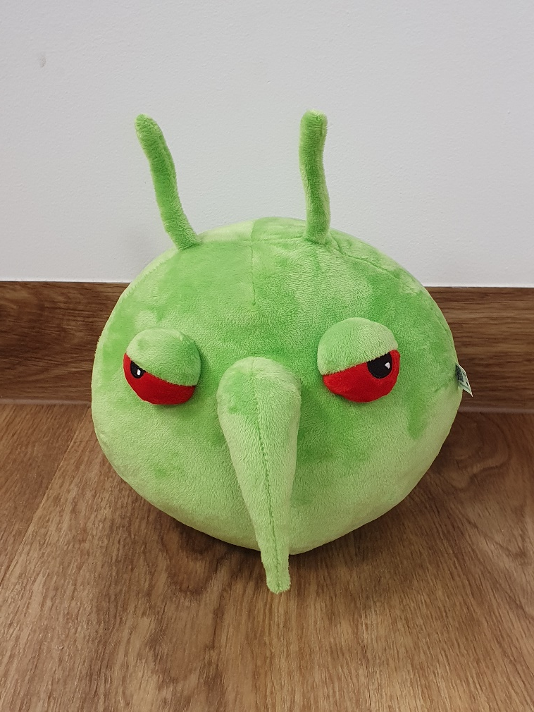
Kampania informacyjna EFSA - #PlantHealth4Life
Kampania społeczna:
cel - zwrócenie uwagi na szczególny związek między zdrowiem roślin a naszym codziennym życiem,
przesłanie – wszyscy mieszkańcy mogą odegrać ważną rolę w tym procesie,
główne hasło - „Dbaj o zdrowie roślin, chroń życie”,
organizator - Europejski Urząd ds. Bezpieczeństwa Żywności (EFSA) oraz GOPA Com. (agencja komunikacyjna) – przy współpracy:
Komisji Europejskiej,
państw członkowskich Unii Europejskiej (23 kraje).
maskotka „PESTY” – jako znak rozpoznawczy i element komunikacji.

Slide 19
20 lat Polski w Unii Europejskiej
Zwiększenie bezpieczeństwa fitosanitarnego w Polsce:
swobodny przepływ towarów rolno-spożywczych – przy zachowaniu bezpieczeństwa fitosanitarnego,
wzmocnienie kontroli na polskiej granicy z państwami trzecimi, tj. na zewnętrznej granicy UE:
dostosowanie infrastruktury na przejściach granicznych – spełnienie określonych w prawie wymogów,
jednolite procedury w ramach granicznej kontroli fitosanitarnej – rejestracja wyników w ogółnounijnym systemie TRACES NT,
ścisła współpraca z Krajową Administracją Skarbową,
wdrożenie unijnych systemów:
urzędowej rejestracji podmiotów profesjonalnych,
paszportowania roślin,
dostęp Polski do rynku UE dla ziemniaków,
stosowanie jednolitych przepisów fitosanitarnych,
realizacja „Wieloletniego programu kontroli występowania agrofagów.

